Slide 1
«ҚазТрансОйл» АҚ магистральдық құбырларымен Қазақстан Республикасының ішкі нарығына мұнай айдау қызметіне бекітілген инвестициялық бағдарламаның орындалуы туралы 2025 жылдың 9 айына арналған есеп (жедел деректер бойынша)
мың тенге
р/с № | Инвестициялық бағдарлама іс-шараларының атауы | Өлшем бірлігі | Жоспар |  | 2025 жылдың 9 айына арналған жедел дерек |  | Ауытқу (абс) | Орындалуы, (%)
 |  |  | Саны | Инвестициялар сомасы, мың теңге (қосылған құн салығынсыз) | Саны | Инвестициялар сомасы, мың теңге (қосылған құн салығынсыз)
Субъектіге байланысты емес себептер бойынша 2025 жылға ауыстырылған 2024 жылғы инвестициялық бағдарламаның іс-шаралары
 | 2024 жылдан 2025 жылға ауыстырылған іс-шаралар бойынша БАРЛЫҒЫ |  |  | 30 497 201 |  | 22 071 492 | -8 425 709 | 72%
 | Мұнай құбырларының учаскелерін ауыстыру | км |  | 17 384 513 |  | 14 068 467 | -3 316 046 | 81%
1 | «Өзен-Атырау-Самара» ММҚ Д1020 мм. Жалпы ұзындығы 30 км құбырды ауыстыру | км |  | 17 384 513 |  | 14 068 467 | -3 316 046 | 81%
 | ММҚ объектілерінің құрылысы, реконструкциясы, жаңғырту және күрделі жөндеу | объект |  | 13 112 688 |  | 8 003 025 | -5 109 663 | 61%
2 | «Жетібай» МАС. Резервуар паркін реконструкциялау | объект | 1 | 7 816 311 |  | 4 435 428 | -3 380 883 | 57%
3 | «Қаражанбас» МАС. Электрмен қамтуды реконструкциялау | объект | 2 | 5 296 377 |  | 3 567 597 | -1 728 780 | 67%
2025 жылға арналған инвестициялық бағдарлама
 | 2025 жылға БАРЛЫҒЫ |  |  | 44 254 016 |  | 3 533 140 | -40 720 876 | 8%
 | Мұнай құбырларының учаскелерін ауыстыру | км | 76 | 38 798 500 | 0 | 3 533 140 | -35 265 360 | 9%
1 | Павлодар-Шымкент ММҚ. ШМҚБ. Жалпы ұзындығы 1,7км учаскеде (1285,8-1287,5км) ДУ 800 суға бататын учаскелердегі құбырды ауыстыру | км | 1,7 | 787 877 | 0 | 0 | -787 877 | 0%
2 | Павлодар-Шымкент ММҚ. ҚМҚБ. Жалпы ұзындығы 31,5 км учаскеде (584-587км, 645-662км, 726,5-728,5км, 741-749км, 752-753,5км) ДУ 800 суға бататын учаскелердегі құбырды ауыстыру | км | 31,5 | 14 773 497 | 0 | 0 | -14 773 497 | 0%
3 | Павлодар-Шымкент ММҚ. ҚМҚБ. Жалпы ұзындығы 36 км учаскеде (560-582км, 601-615км) ДУ 800 суға бататын учаскелердегі құбырды ауыстыру | км | 22,0 | 10 262 456 | 0 | 0 | -10 262 456 | 0%
4 | «Өзен-Атырау-Самара» ММҚ Д1020 мм. 678,8-691км учаскеде ұзындығы 12,2 км құбырды ауыстыру | км | 12,2 | 8 292 898 | 0 | 3 533 140 | -4 759 758 | 43%
5 | «Өзен-Атырау-Самара» ММҚ Д1020 мм. Учаскелерде ұзындығы 30 км құбырды ауыстыру | км | 2 | 2 321 538 | 0 | 0 | -2 321 538 | 0%
6 | «Прорва-Құлсары» ММҚ Д530 мм. 83-85км., 95-100 км учаскелерде жалпы ұзындығы 7 км құбырды ауыстыру | км | 7,0 | 2 360 234 | 0 | 0 | -2 360 234 | 0%
 | ММҚ объектілерінің құрылысы, реконструкциясы, жаңғырту және күрделі жөндеу |  |  | 5 455 516 | 0 | 0 | -5 455 516 | 0%
7 | Өзен БМАС. ТБР- 20 000м3 №12 демонтаж-монтаж | объект | 1 | 711 488 | 0 | 0 | -711 488 | 0%
8 | «Өзен-Атырау-Самара» ММҚ. 1150-1188км учаскеде ВЛ-10кВ №5 (1150-1235км)реконструкциялау | объект | 1 | 319 153 | 0 | 0 | -319 153 | 0%
9 | «Шымкент-Чарджоу» ММҚ. 0 - 50,18 км учаскеде ВЛ-10кВ реконструкциялау | объект | 1 | 401 698 | 0 | 0 | -401 698 | 0%
10 | «Қаражанбас МАС. Электрмен жабдықтауды реконструкциялау» | объект | 1 | 3 017 451 | 0 | 0 | -3 017 451 | 0%
11 | ПАЗ жүйесін реконструкциялау | жүйе | 1 | 1 005 727 | 0 | 0 | -1 005 727 | 0%

Slide 2
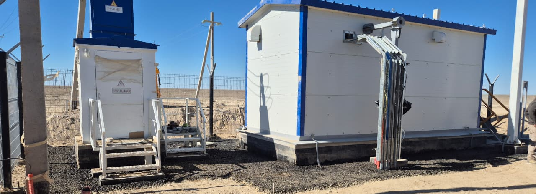
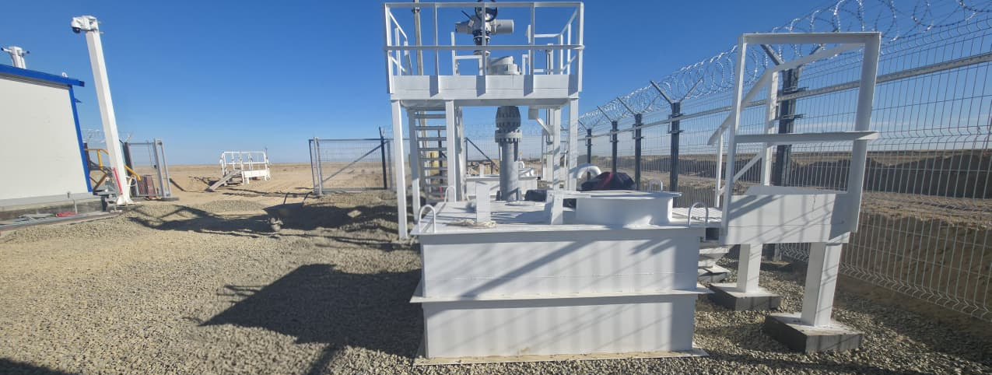
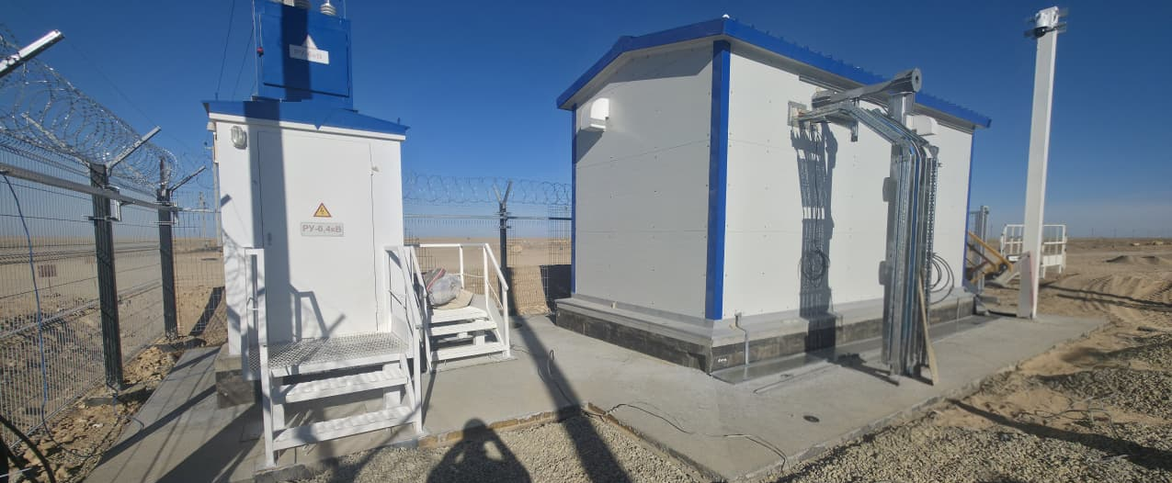
«Өзен-Атырау-Самара» ММҚ Д1020 мм. Жалпы ұзындығы 30 км құбырды ауыстыру

Slide 3
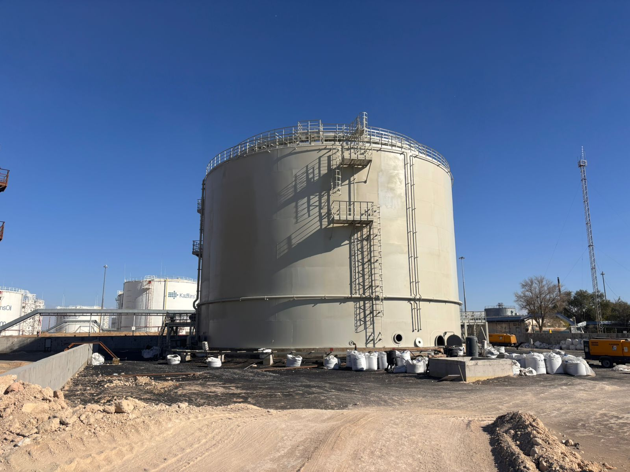
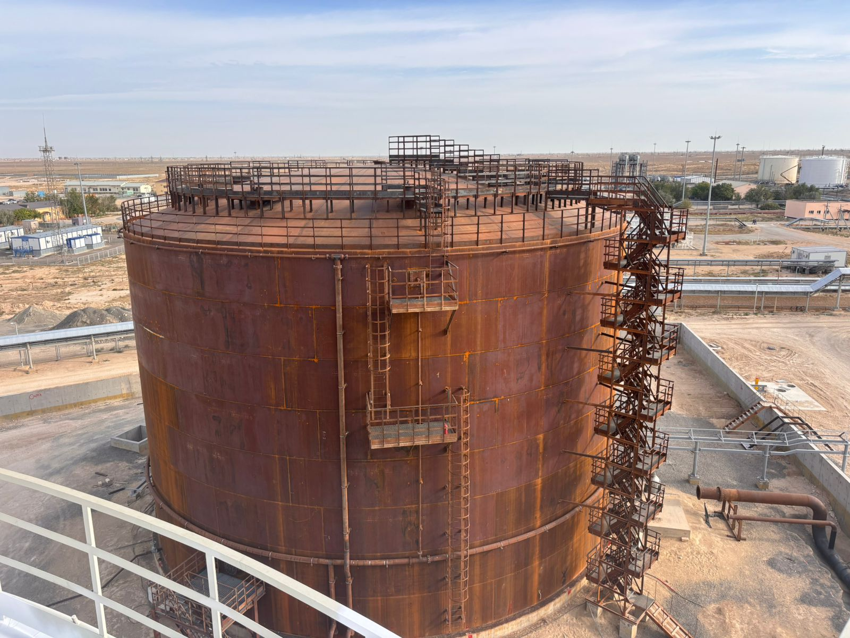
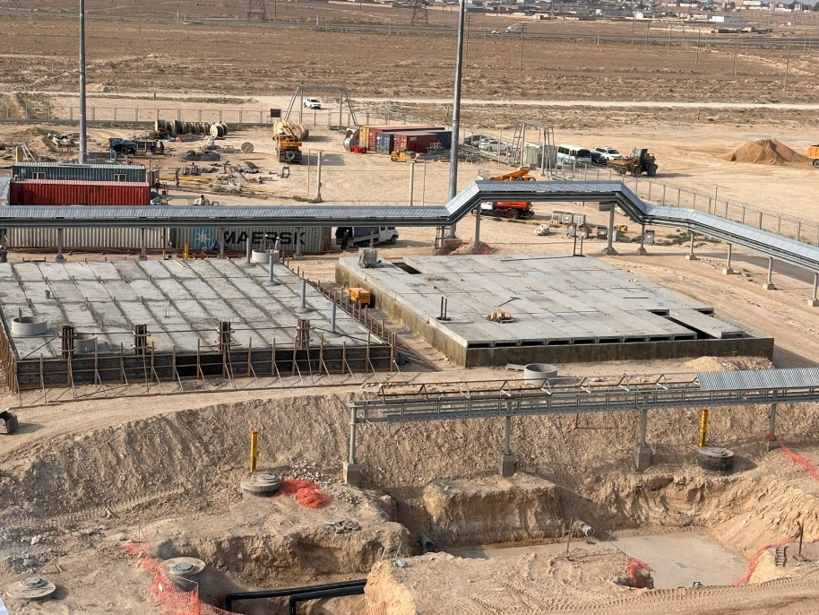
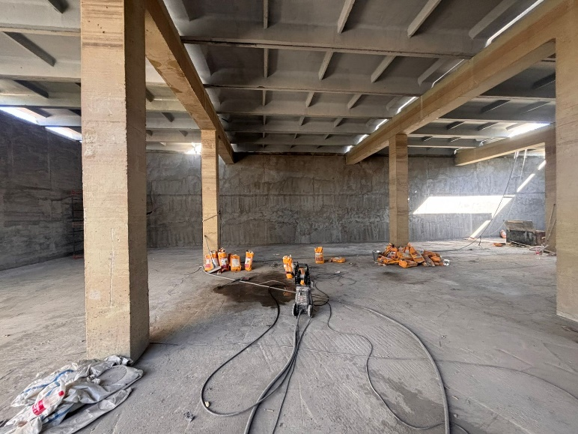
«Жетібай» МАС. Резервуар паркін реконструкциялау

Slide 4
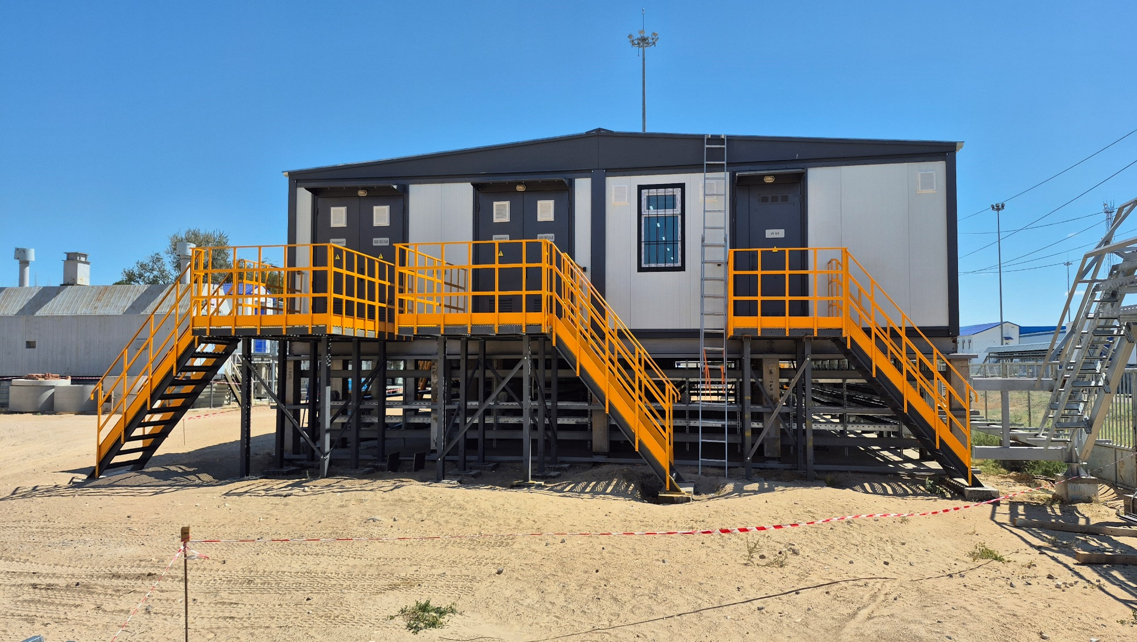
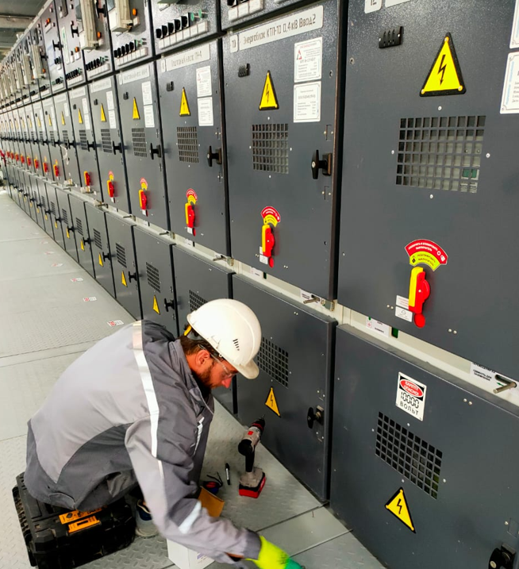
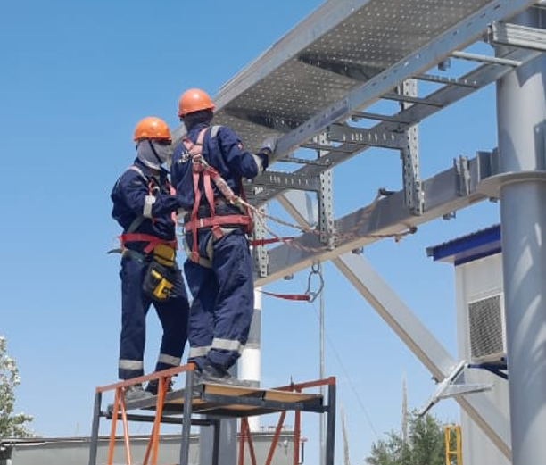
«Қаражанбас» МАС. Электрмен қамтуды реконструкциялау

